Slide 1


Slide 2
Moderní trendy v informačních technologiích
BU006 – Informační technologie a systémová analýza
Autor: Lucie Švábová, Ludmila Vondálová,
Tereza Kratochvílová, Radomír Šemnický
Datum: 18. 4. 2017

Slide 3
Obsah
Virtualizace a příklady jejího využití
Výhody a nevýhody virtualizace
Cloud computing
Výhody a nevýhody CC z ekonomického hlediska
Výhody a nevýhody CC z technického hlediska
Virtuální realita (virtual reality), rozšířená realita (augmented reality), příklady využití virtuální a rozšířené reality v praxi

Slide 4
1. Virtualizace a příklady jejího využití
Virtualizace
metoda nahrazování určitého prostředí, programu či aplikace
vytvoření zdánlivého počítače ve skutečném, tedy reálném počítači
používána hlavně k lepšímu využití hardwarového potenciálu a v datových centrech a sítích

Slide 5


1. Virtualizace a příklady jejího využití
Software umožňující virtualizaci:
VMware Workstation
VMware Player
Oracle VirtualBox
Hyper-V ve Windows 8 (8.1)
Windows VirtualPC

Slide 6
1. Virtualizace a příklady jejího využití
Příklady použití virtualizace:
Virtuální stroj
-je obraz počítače, který existuje pouze jako model uvnitř jiného počítače
RAID (Redundant Array of Independent Disks)
Virtuální paměť

Slide 7
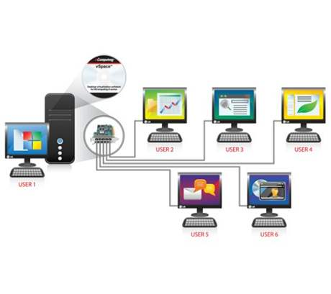

Slide 8
2. Výhody a nevýhody virtualizace
Výhody:
vysoká spolehlivost a dostupnost
snadná migrace
rychlejší zálohovaní a obnova dat
škálovatelnost
bezpečnost
dokonalé testovací prostředí
šetření zdroji

Slide 9
2. Výhody a nevýhody virtualizace
Nevýhody
potřeba přenesení stávajících fyzických prostředí do virtuálních strojů
exploze virtuálních serverů
správa, údržba a záplatování virtuálních OS
zvýšené licenční nároky a složitost

Slide 10

3. Cloud computing

Slide 11
3. Cloud computing
Charakteristika cloud computingu:
Cloud computing je nový způsob využívání zdrojů (zejména hardware, software) v IT vycházející z možnosti jejich sdílení mezi aplikacemi a odstranění přímé vazby aplikační logiky na fyzické komponenty (virtualizace).
Principem u služeb a produktů v cloud computingu je to, že uživateli propůjčují výpočetní výkon serverů. V mnoha případech se tak děje formou specializovaných aplikací, jejichž nabídka se pohybuje od kancelářských aplikací přes systémy pro distribuované výpočty, až po operační systémy provozované v prohlížečích, jakými jsou např. eyeOS, Cloud či iCloud.

Slide 12
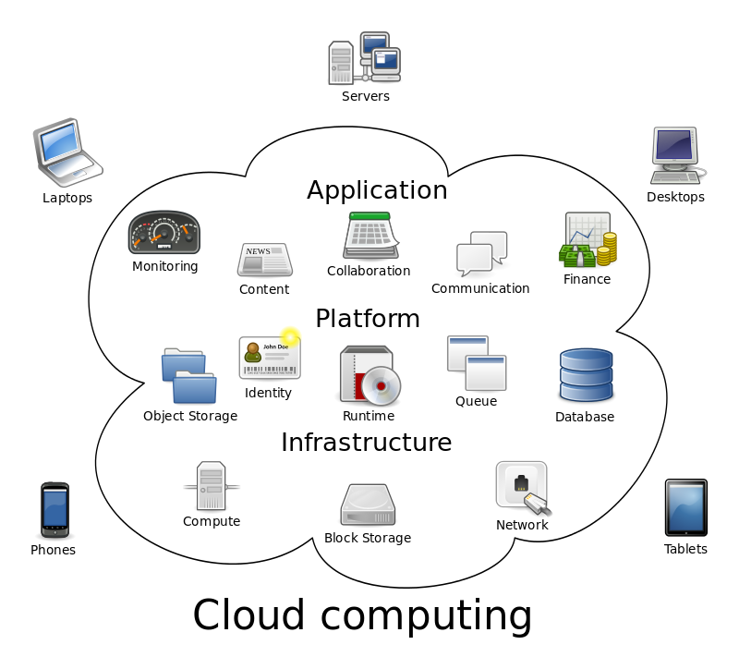

Slide 13

3. Cloud computing
Použití cloud computingu:
Vytváření nových aplikací a služeb
Ukládání, zálohování a obnovování dat
Hostování webů a blogů
Streamování zvuku a videa
Dodávání softwaru na vyžádání
Analýza dat s hledáním vzorků
a vytvářením předpovědí

Slide 14
3. Cloud computing
Rozdělení cloud computingu:
cloud computing rozdělujeme podle dvou kritérií
Kritérium toho, jak jsou služby poskytovány
Model nasazení
Charakter služby, kterou cloud poskytuje
Distribuční model

Slide 15
3. Cloud computing
Model nasazení:
Veřejný (public cloud computing) – Jedná se o schéma, v němž je poskytnuta a široké veřejnosti nabídnuta výpočetní služba, již napříč všemi klienty charakterizuje stejná nebo velmi podobná funkcionalita. (Skype, seznam.cz)
Soukromý (private cloud computing) – cloud je provozován pouze pro organizaci, a to buď organizací samotnou, nebo třetí stranou. (hostovaný mailový server pro 50 – 500 zákazníků)
Hybridní (hybrid cloud computing) – hybridní cloud je kombinací veřejného a soukromého cloudu.
Komunitní (community cloud computing) – jedná se o model, kdy je infrastruktura cloudu sdílena mezi několika organizacemi, tedy skupinou lidí, kteří ji využívají.

Slide 16
3. Cloud computing
Distribuční model:
IaaS (Infrastructure as a Service) – infrastruktura jako služba – poskytovatel služeb se zavazuje poskytnout infrastrukturu. Typicky se jedná o virtualizace. Hlavní výhodou tohoto přístupu je, že o veškeré problémy s hardwarem se stará poskytovatel. IaaS je vhodné pro ty, kteří vlastní software (či jejich licence) a nechtějí se starat o hardware.
PaaS (Platform as a Service) – platforma jako služba – poskytovatel garantuje kompletní prostředky pro podporu celého životního cyklu tvorby a poskytování webových aplikací a služeb; to plně na internetu, bez možnosti stažení softwaru.
SaaS (Software as a Service) – software jako služba – aplikace je licencována jako služba pronajímaná uživateli. Uživatelé si tedy kupují přístup k aplikaci, ne aplikaci samotnou. (Google Apps)

Slide 17
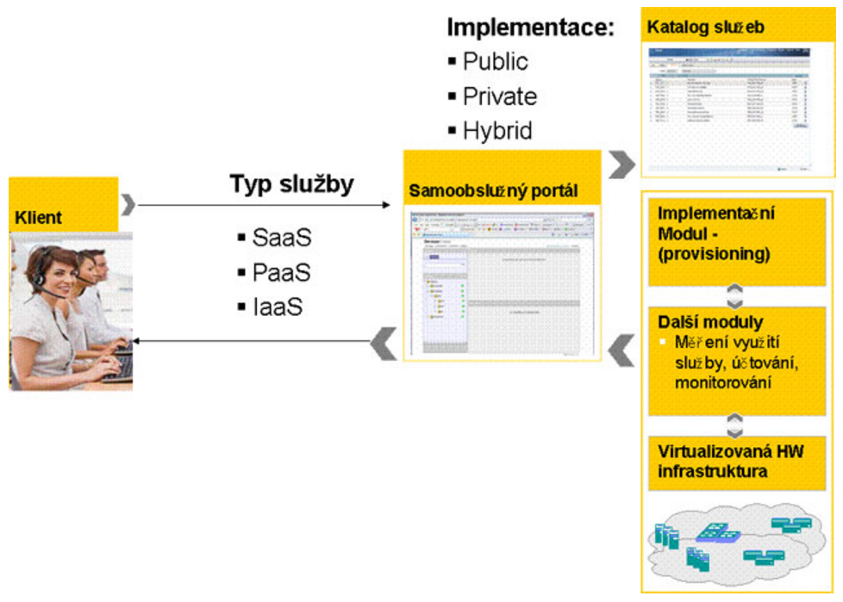

Slide 18
4. Výhody a nevýhody CC z ekonomického hlediska
Výhody:
Žádné či malé investice – infrastrukturu není třeba pořizovat
Žádné opakované investice do infrastruktury - není třeba instalovat nové servery a transformovat na ně data ze starých serverů
Žádné skryté výdaje – u vlastní infrastruktury se objevuje celá řada výdajů
Někdy nižší ceny, než za realizaci svépomocí – důležitým aspektem Cloud computingu je i cena. Ta je v některých případech dokonce nižší než při realizaci identické služby svépomocí
Efektivní řízení a práce díky dostupnosti dat odkudkoliv – růst produktivity práce ve firmách

Slide 19
4. Výhody a nevýhody CC z ekonomického hlediska
Nevýhody:
Žádné či malé úspory z rozsahu – pro větší firmy by se vyplatilo založení interní IT infrastruktury
Někdy vyšší ceny než za realizaci svépomocí – zejména z dlouhodobého hlediska
Migrační náklady - pro některé firmy přesun do cloudu znamená přeprogramovat firemní software, aby dobře spolupracoval s cloudovým řešením, vyškolit stávající zaměstnance, či si pronajmout nové, a změnit ve firmě pravidla

Slide 20
5. Výhody a nevýhody CC z technického hlediska
Výhody:
Absence nutnosti znát principy funkčnosti SW a HW
Jednoduchost uživatelské rozhraní
Vyšší zabezpečení dat
Rychlost nasazení
Možnost dynamicky měnit kapacitu
Není potřeba správa a údržba
Upgrade zdarma
SLA – Service Level Agreement neboli smluvně garantovaná dostupnost služby

Slide 21
5. Výhody a nevýhody CC z technického hlediska
Nevýhody:
Zákazníkova data jsou uschována na cizí infrastruktuře
Zákazníkova data putují internetem
Volba hardware a software je limitována nabídkou poskytovatelů Cloud Computingu
Někdy pomalejší reakční doba - může docházet k nepříjemným prodlevám, jelikož datová centra poskytovatele mohou být umístěna i jinde než v Evropě

Slide 22
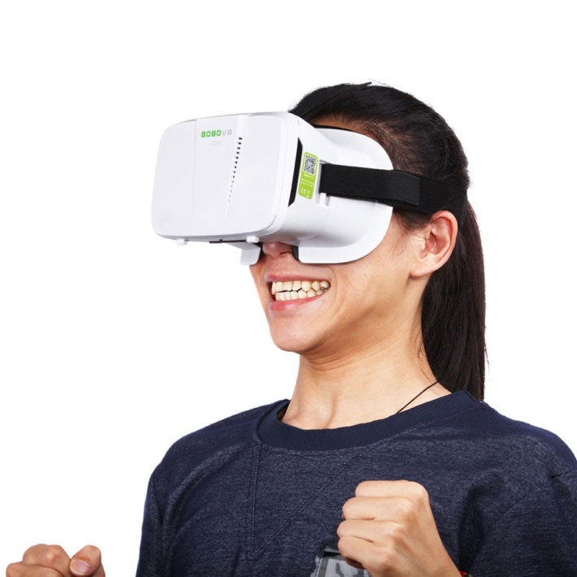
6. Virtuální realita, rozšířená realita, příklady využití virtuální a rozšířené reality v praxi
VIRTUÁLNÍ REALITA:
počítačová technologie vytvářející virtuální prostředí, např. iluzi skutečného světa nebo fiktivního světa počítačových her
zobrazovací zařízení: počítače, speciální audiovizuální helmy, brýle, rukavice stimulující hmat

Slide 23
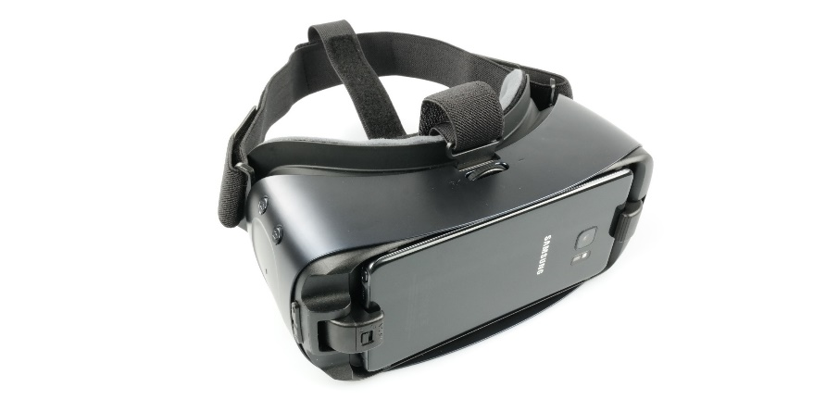
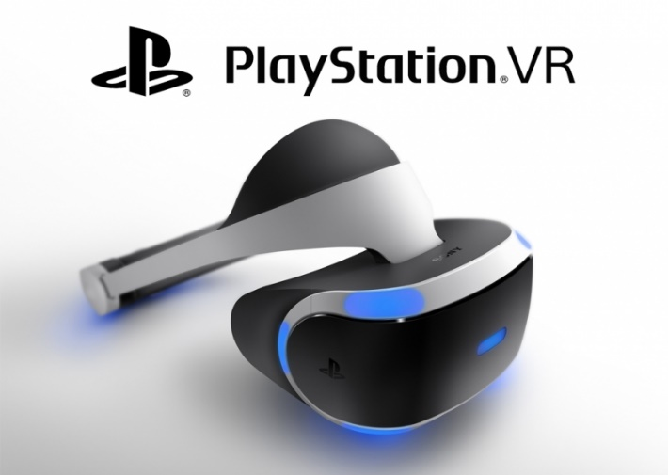
6. Virtuální realita, rozšířená realita, příklady využití virtuální a rozšířené reality v praxi
Principy používání VR:
pomocí tzv. shutter glasses
pomocí filtrace barev
VR brýle nepoužívající integrovaný LCD displej

Slide 24
6. Virtuální realita, rozšířená realita, příklady využití virtuální a rozšířené reality v praxi
VYUŽITÍ VIRTUÁLNÍ REALITY V PRAXI:
v lékařství
v konstrukci
v armádě
zábavní průmysl
sport

Slide 25
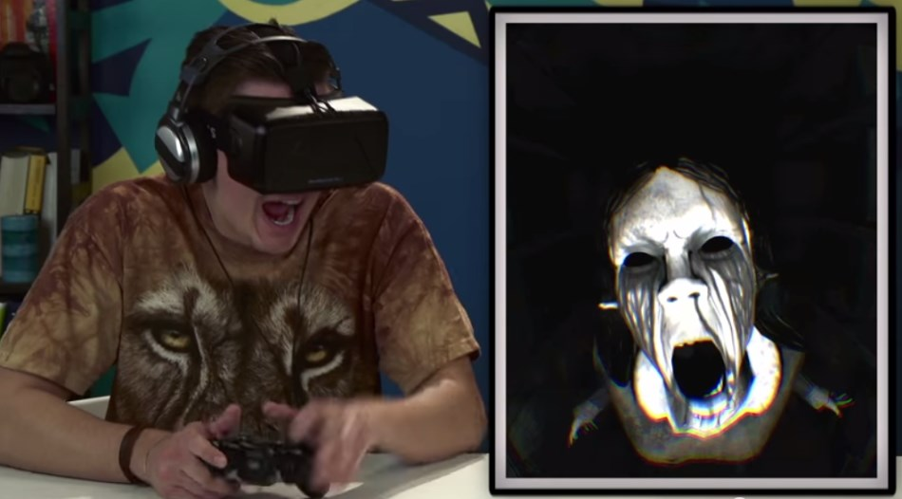
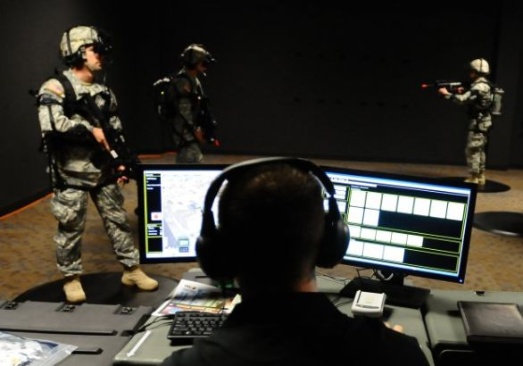

Slide 26
6. Virtuální realita, rozšířená realita, příklady využití virtuální a rozšířené reality v praxi
ROZŠÍŘENÁ REALITA
reálný obraz světa doplněný o počítačem vytvořené objekty
VYUŽITÍ ROZŠÍŘENÉ REALITY V PRAXI:
vzdělávání
reklama
marketing a podpora prodeje
E-shopy
hry a zábava

Slide 27
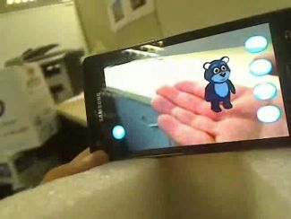
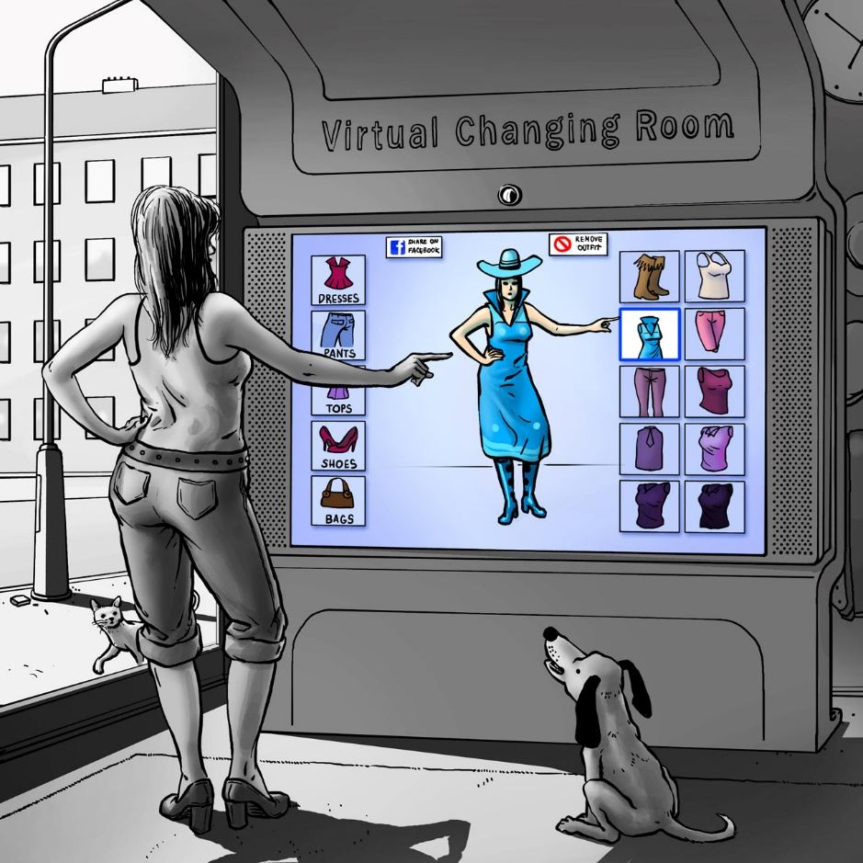
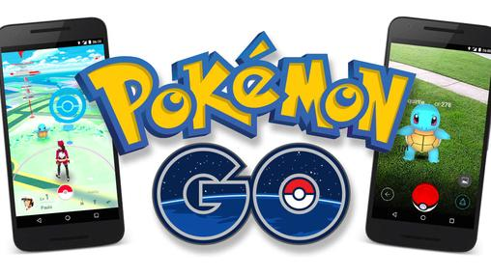

Slide 28
Zdroje
http://www.businessvize.cz
https://publi.cz
https://azure.microsoft.com
http://www.cloud.cz
https://cs.wikipedia.org
https://www.systemonline.cz
https://it-slovnik.cz
http://www.virtualnipc.cz
http://www.compcentrum.cz
http://ictsecurity.cz
http://www.fi.muni.cz
http://www.spravapcsiti.cz
www.svethardware.cz
www.mobi.idnes.cz
www.alza.cz
www.vtm.e15.cz
www.rreality.com/sk
www.rozsirenarealita.cz

Slide 29
Děkujeme Vám
za pozornost
www.fce.vutbr.cz

